Slide 1

[내부자료]
thread
2024.03.22
다이렉티드코리아
김수현

Slide 2
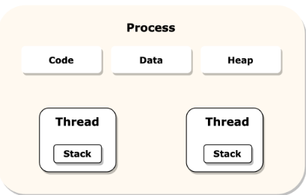
Thread
Thread 란?
프로세스 내에서 실제로 작업을 수행하는 주체
모든 프로세스에는 한 개 이상의 스레드가 존재하여 작업 수행
프로세스에는 적어도 한개 이상의 스레드가 있음 (main 스레드)
main 스레드 하나로 시작하여 스레드를 추가 생성하게 되면 멀티 스레드
두 개 이상의 스레드를 가진 프로세스는 멀티스레드 프로세스
Code, Data, Heap 영역은 공유자원으로써 모든 스레드가 접근 가능
process 메모리 구조
Code
함수, 제어문, 상수 같은 값
Data
메인함수 전에 선언된 값들
전역변수 , 정적변수
Heap
사용자에 의해서 관리되는 영역
변수들이 저장되는 영역
Stack
함수 호출 시 해당 함수 값
지역변수, 매개변수
함수가 종료시 해당 부분에서 선언된 변수들을 메모리에서 해제

Slide 3
Thread ( C 언어 )
c언어
#include < pthread.h>
POSIX Thread의 약자
생성
pthread_t t0;
스레드 포인터 변수 생성
pthread_create (&t0, NULL , test , NULL)
첫번째 인자 (&t0)
스레드를 가리키는 포인터
반드시 pthread_t 타입으로 선언
두번째 인자 (NULL)
스레드의 특성을 설정하는 옵션
일반적으로 NULL 사용
세번째 인자(test)
해당 스레드가 수행할 함수의 이름
네번째 인자(NULL)
호출되는 함수의 인자 입력 값, 없을 시 NULL
대기
pthread_join ( t0, NULL)
지정 스레드가 종료될 때까지 기다리는 함수
리턴값 존재 시 thread_return에 전달
없을 시 NULL
취소
pthread_cancel( t0 )
스레드를 중지 시키는게 아니고 스레드에 취소 요청
취소 가능 상태이어야됨
취소 요청을 하기위해 종료하는 스레드
pthread_exit(PTHREAD_CANCELED) 호출하고 종료

Slide 4
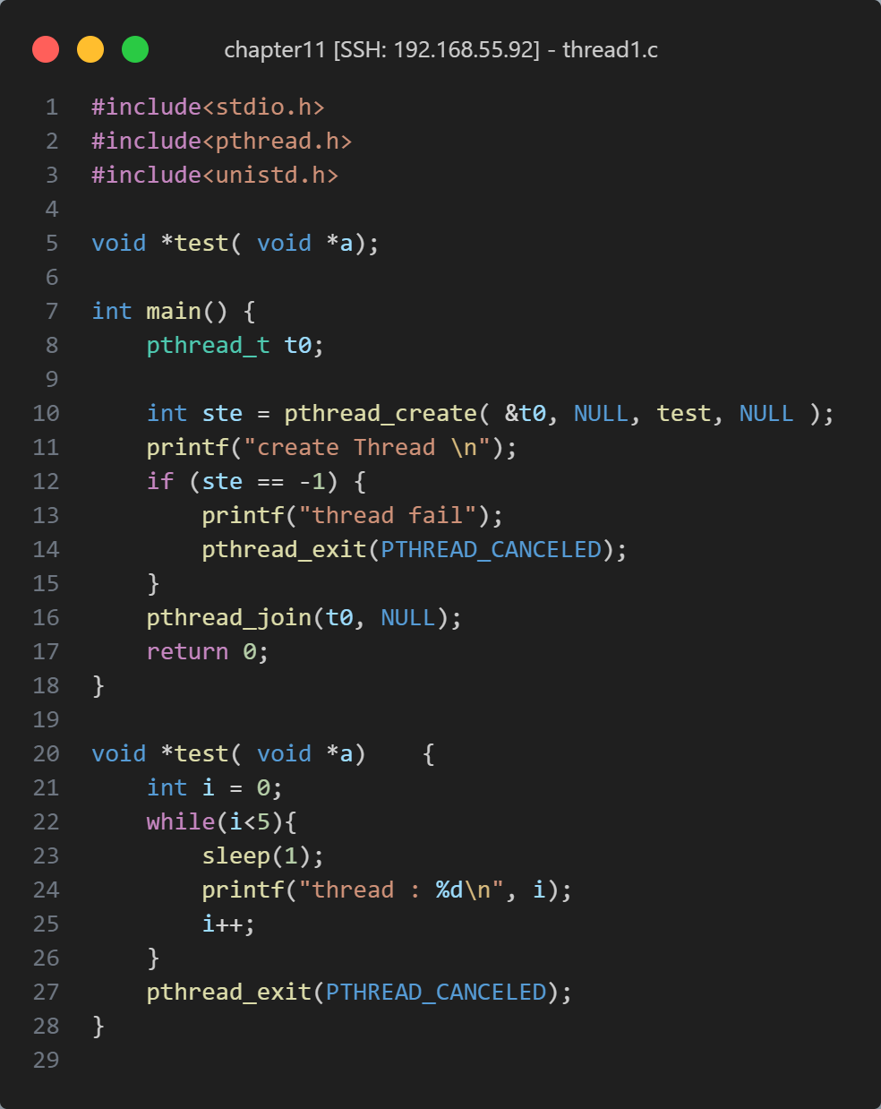
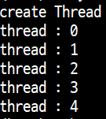
예제

Slide 5
Thread ( Java )
Java
상속
public class MyThread extends Thread
Thread 를 MyThread에 상속
생성
MyThread t1 = new MyThread();
실행
t1.start();
시작을 하게 되면 run()이 수행
한번 실행이 종료된 쓰레드는 재실행 불가
public void run()
스레드의 실행코드가 작성되는 메소드
사용자는 run() 메소드를 오버라이드 하여 사용
스레드 작업을 정의
중지
interrupt() : 해당하는 스레드에 인터럽트를 거는 역할
interrupt ()은 특정 스레드에게 작업을 멈춰 달라고 요청하는 형태
interrupt()가 호출되면 인터럽트된 스레드가 현재 대기 중인 상태에 있을 때 interruptedException 발생
interruptedException
sleep(), wait(), join() 등의 메서드에서 호출한 스레드가 다른 스레드에 의해 인터럽트되면 해당 예외가 발생
static interrupted() : 현재 스레드의 인터럽트 상태를 해제
해제하기 이전의 값이 무엇이었는지를 알려줌
인터럽트 상태를 해제할 수 있는 유일한 방법

Slide 6
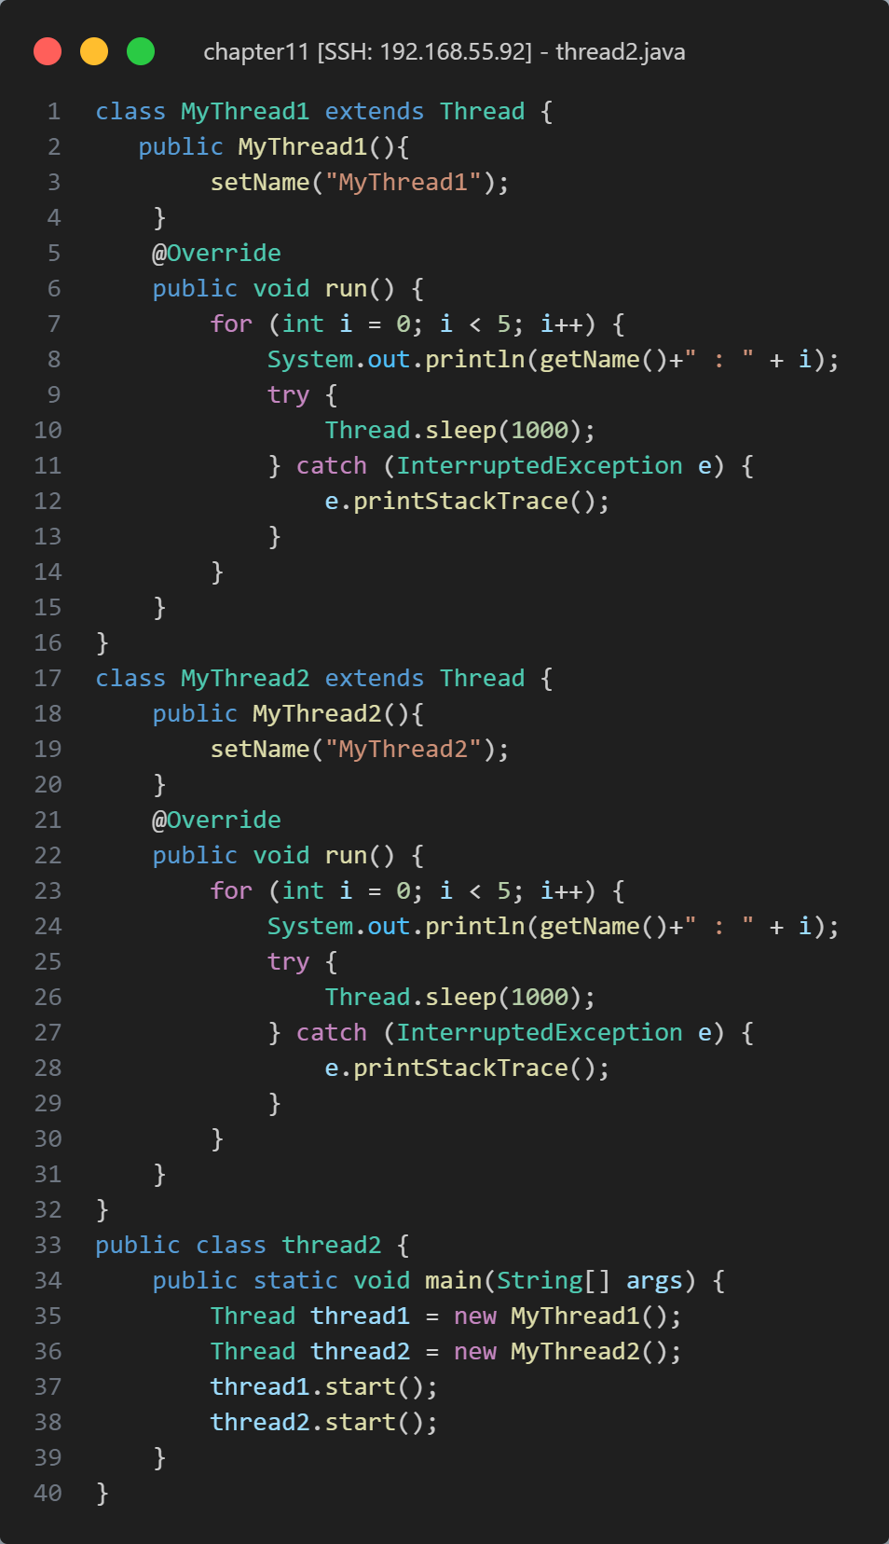
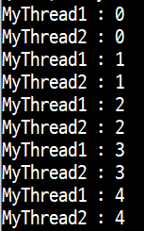
예제

Slide 7
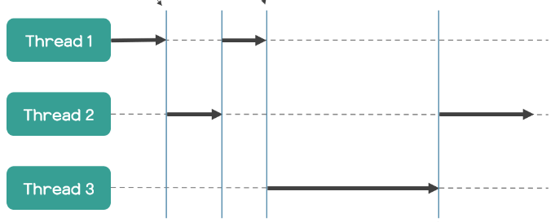
GIL
GIL
Global Interpreter Lock
Python의 객체들에 대한 접근을 보호하는 일종의 뮤텍스(Mutex)
뮤텍스(Mutex)
상호 배제(Mutual Exclusion)의 약자
공유 자원을 사용할 때 다른 접근을 막는것
한 프로세스 내에서 python 인터프리터는 한 시점에 하나의 스레드에 의해서만 실행
병렬 실행이 불가능
여러 개의 쓰레드가 Python 인터프리터를 동시에 실행하면 Race Condition이 발생할 수 있기 때문
Race Condition은 하나의 값에 여러 쓰레드가 동시에 접근함으로써
값이 올바르지 않게 읽히거나 쓰일 수 있는 상태
lock
스레드 간의 통신을 조율하는 방법
lock 획득
lock.acquire()
lock 해제
lock.release()

Slide 8
Thread ( Python )
Python
스레드 모듈
import threading
생성
threading.Thread (target = 함수 , args = 필요한 인자)
첫번째 인자 (target = 함수)
스레드를 동작을 위한 함수
두번째 인자 (args = 필요한 인자)
스레드로 구현할 함수에 필요한 인자 전달
실행
thread.start()
스레드 호출
대기
thread.join()
두번째 스레드가 완료될 때까지 메인 스레드는 대기
모든 스레드를 조인하지 않으면 다른 스레드가 완료되기 전에 메인 스레드가 먼저 끝나서 종료
중지
thread.stop()
스레드 중지
스레드를 취소하는 명령어를 제공하지않음

Slide 9
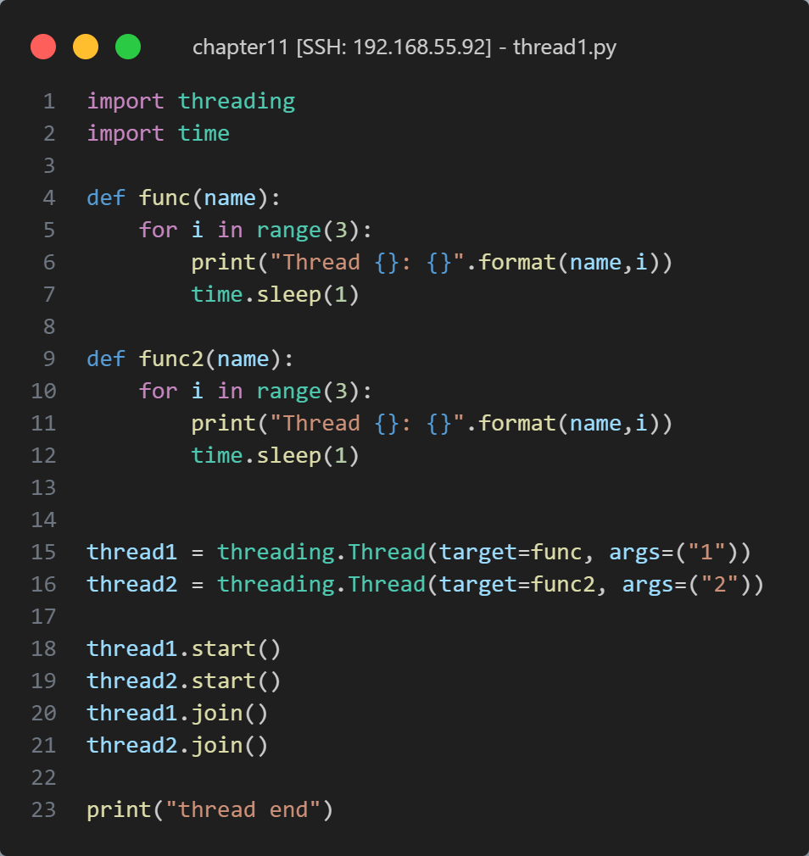
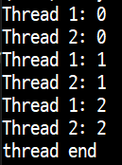
예제1

Slide 10
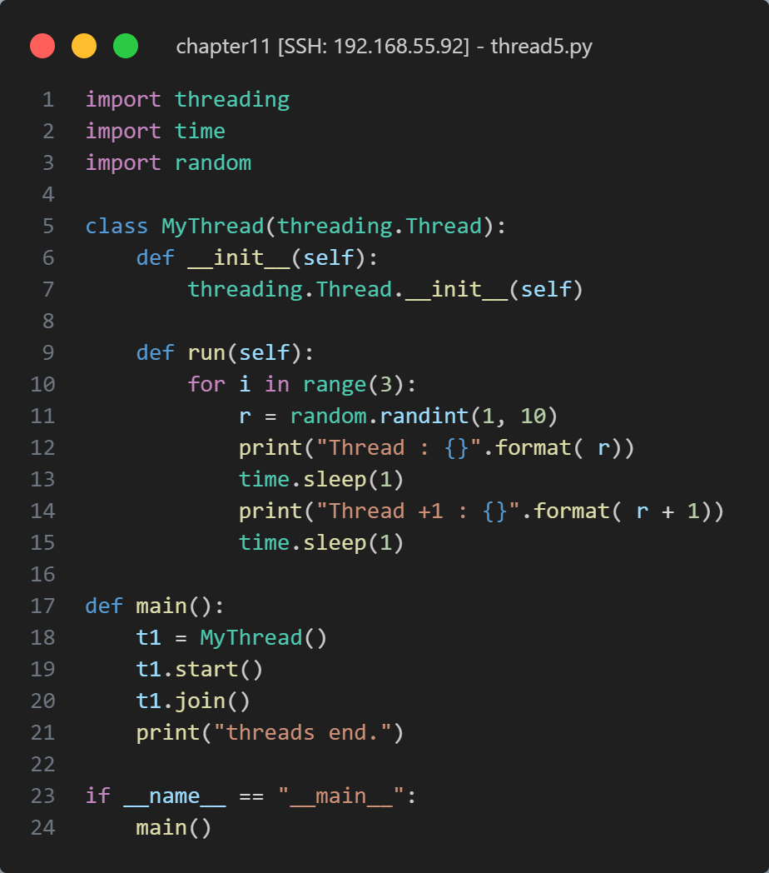
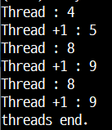
예제2

